Slide 1
Avv. Luca Valente Copyright e norme giuridiche del mondo digitale

Slide 2
Trade Marks

Slide 3
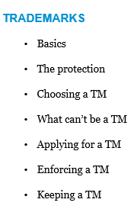
Trade Marks
Concetto chiave: Capacità distintiva (distinctiveness)
‹#›

Slide 4
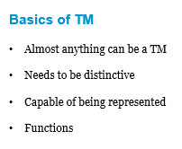
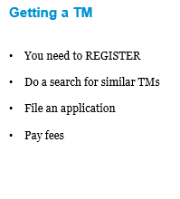
Trade Marks
Banca dati per vedere se un marchio è registrato:
https://www.tmdn.org/tmview/welcome.html?lang=it
‹#›

Slide 5
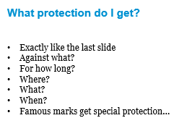
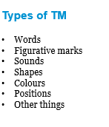
Trade Marks
‹#›

Slide 6
Trade Marks
Word Marks
Nike
Just do it
Louis Vuitton
Fiat
‹#›

Slide 7
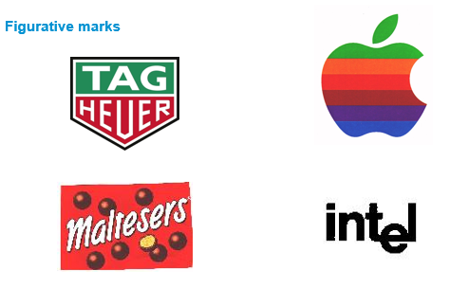
Trade Marks
‹#›

Slide 8

Trade Marks
Sound Marks
Examples on EUIPO website
‹#›

Slide 9
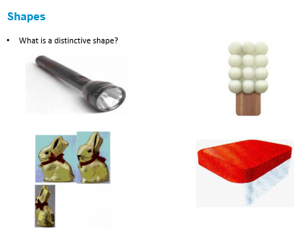
Trade Marks
‹#›

Slide 10

Trade Marks
‹#›

Slide 11
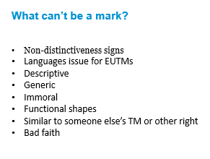
Trade Marks
‹#›

Slide 12
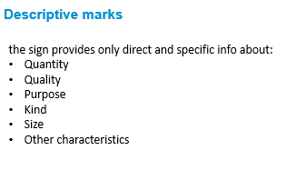

Trade Marks
‹#›

Slide 13

Trade Marks
‹#›

Slide 14
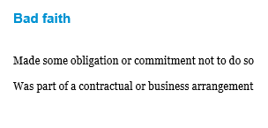
Trade Marks
‹#›

Slide 15
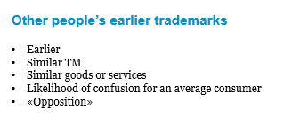
Trade Marks
‹#›

Slide 16
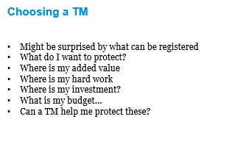
Trade Marks
‹#›

Slide 17
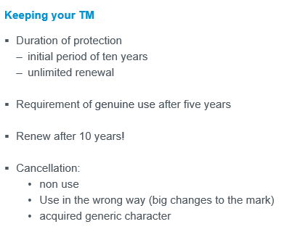
Trade Marks
‹#›

Slide 18
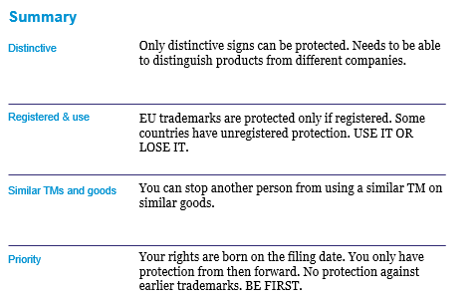
Trade Marks
‹#›

Slide 19
Trade Marks
Useful links: https://euipo.europa.eu/ohimportal/it/databases (per controllare se ci sono marchi registrati) https://www.euipo.europa.eu/ohimportal/it/web/guest/apply-now (per presentare domanda di un marchio europeo)
‹#›

Slide 20
GRAZIE!
‹#›

